Slide 1
MÌNH CÙNG THỬ TÀI CHÚT NHÉ!

Slide 2
Chia nhóm các kiểu gen sau sao cho phù hợp
Dd
AA
Cc
ee
Bb
HH
dd
Kiểu gen dị hợp
Kiểu gen đồng hợp

Slide 3
Hoàn chỉnh sơ đồ lai: Đậu Hà Lan
P( TC): Hoa đỏ x Hoa trắng
AA aa
Gp ……. ………
F1 ……. (Hoa……….)
F1 xF1: Hoa…..… x Hoa………
……. ……
GF1 …………………….. …………………
F2
A
a
Aa
Đỏ
Làm thế nào để xác định được kiểu gen của cơ thể mang tính trạng trội?
Đỏ
Đỏ
Aa
Aa
A, a
A, a
1AA : 2Aa : 1aa
3 đỏ : 1 trắng

Slide 4
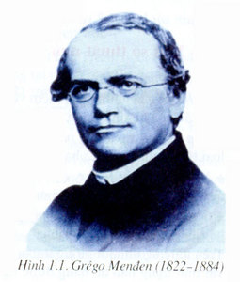
CHỦ ĐỀ: LAI MỘT CẶP TÍNH TRẠNG
Bài 3: LAI MỘT CẶP TÍNH TRẠNG (TIẾP THEO)

Slide 5
Hoàn chỉnh sơ đồ lai: Đậu Hà Lan
P( TC): Hoa đỏ x Hoa trắng
AA aa
Gp ……. ………
F1 ……. (Hoa……….)
F1 xF1: Hoa…..… x Hoa………
……. ……
GF1 …………………….. …………………
F2
A
a
Aa
Đỏ
Làm thế nào để xác định được kiểu gen của cơ thể mang tính trạng trội?
Đỏ
Đỏ
Aa
Aa
A, a
A, a
1AA : 2Aa : 1aa
3 đỏ : 1 trắng

Slide 6
III. Lai phân tích
1. Khái niệm
Chọn từ thích hợp điền vào chỗ chấm
toàn bộ các gen
- Kiểu gen là tổ hợp ................................trong tế bào của cơ thể.
2 gen tương ứng giống nhau.
- Thể đồng hợp là kiểu gen gồm.........................................................
+ Đồng hợp trội:Ví dụ: ..........
+ Đồng hợp lặn: Ví dụ: ........
- Thể dị hợp: là kiểu gen chứa..............................tương ứng.................(Aa).
AA
aa
cặp gen có 2 gen
khác nhau

Slide 7
III. LAI PHÂN TÍCH
b. Lai phân tích
- HS các nhóm thực hiện lệnh SGK? Viết sơ đồ lai sau
P AA (Đỏ) x aa (trắng) Gp F_{P} | P Aa (Đỏ) x aa (trắng) Gp F_{P}
A
a
A,
a
a
Aa (đỏ)
1Aa(đỏ)
1aa(trắng)
Đồng tính
Phân tính
Em có nhận xét gì về kết quả 2 phép lai trên?
KG: 1 Aa - hoa đỏ => con lai đồng tính
Cá thể đem lai có KG đồng hợp trội (AA)
KG: 1Aa (đỏ) và 1aa (trắng) => con lai phân tính
Cá thể đem lai có kiểu gen dị hợp

Slide 8
III. LAI PHÂN TÍCH
b. Lai phân tích
Hãy điền từ thích hợp vào những chỗ trống
Phép lai phân tích là phép lai giữa cá thể mang tính trạng (1). . . . . . cần xác định(2) . . . . . . . . . với cá thể mang tính trạng (3). . . . . . . . . Nếu kết quả của phép lai là đồng tính thì cá thể mang tính trạng trội có kiểu gen (4). . . . . . . . . . . còn kết quả lai là phân tính thì cá thể đó có kiểu gen . .(5) . . . . . . .
trội
kiểu gen
lặn
đồng hợp trội
dị hợp

Slide 9
2. Lai phân tích :
- Lai phân tích là phép lai giữa cá thể mang tính trạng trội cần xác định kiểu gen với cá thể mang tính trạng lặn .
+ Nếu kết quả phép lai đồng tính thì cá thể mang tính trạng trội có kiểu gen đồng hợp (P thuần chủng).
+ Nếu kết quả phép lai phân tính theo tỉ lệ 1 : 1 thì cá thể mang tính trạng trội có kiểu gen dị hợp
- Mục đích: Nhằm xác định kiểu gen của cá thể mang tính trạng trội.
- Ứng dụng: sử dụng trong chọn giống để xem cá thể có thuần chủng hay không

Slide 10
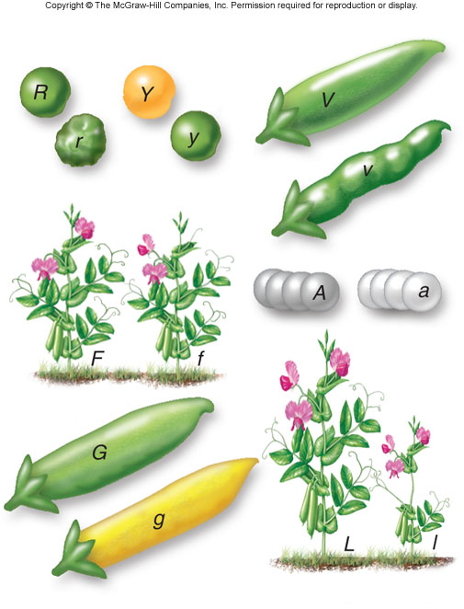
IV. Ý NGHĨA CỦA TƯƠNG QUAN TRỘI – LẶN
Câu hỏi: Em nêu một vài ví dụ về tính trạng trội – lặn ở sinh vật?
Quả trơn và quả nhăn
Thân cao với thân thấp

Slide 11
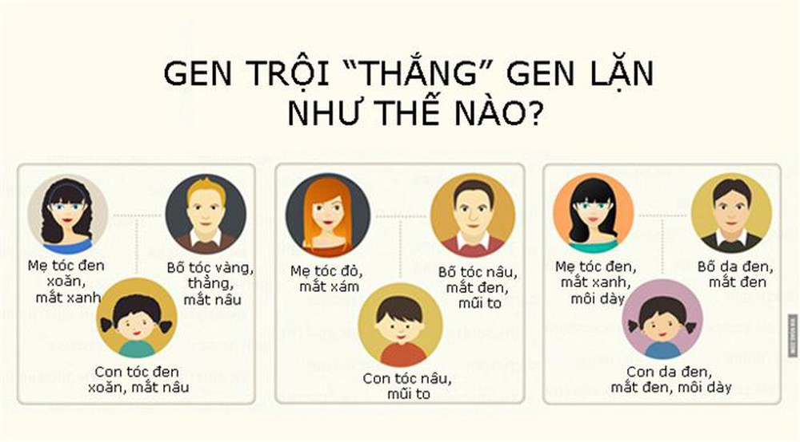
IV. Ý NGHĨA CỦA TƯƠNG QUAN TRỘI – LẶN
Câu hỏi: Sự tương quan trội – lặn có ý nghĩa gì?
Tương quan trội – lặn là hiện tượng phổ biến ở sinh vật, trong đó tính trạng trội thường có lợi.
Vì vậy, trong chọn giống cần phát hiện các tính trạng trội để tập trung các gen trội về cùng kiểu gen nhằm tạo ra giống có giá trị kinh tế.

Slide 12
Củng cố:
Trò chơi:
vòng quay may mắn

Slide 13
Thank you!

